Slide 1
UBND QUẬN LONG BIÊN
TRƯỜNG MẦM NON GIANG BIÊN
LĨNH VỰC PHÁT TRIỂN THẨM MỸ
Đề tài: Nặn đồ dùng gia đình
LỚP MGL A4

Slide 2
Bài hát
Cả nhà thương nhau

Slide 3
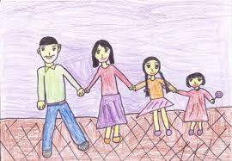
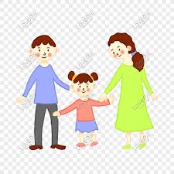

Slide 4
